Slide 1
Årsstämma 2023
HSB Brf Läskpapperet
2023-05-30

Slide 2
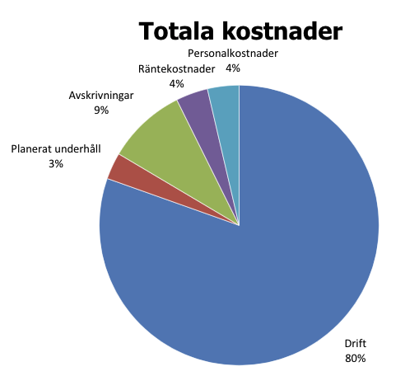
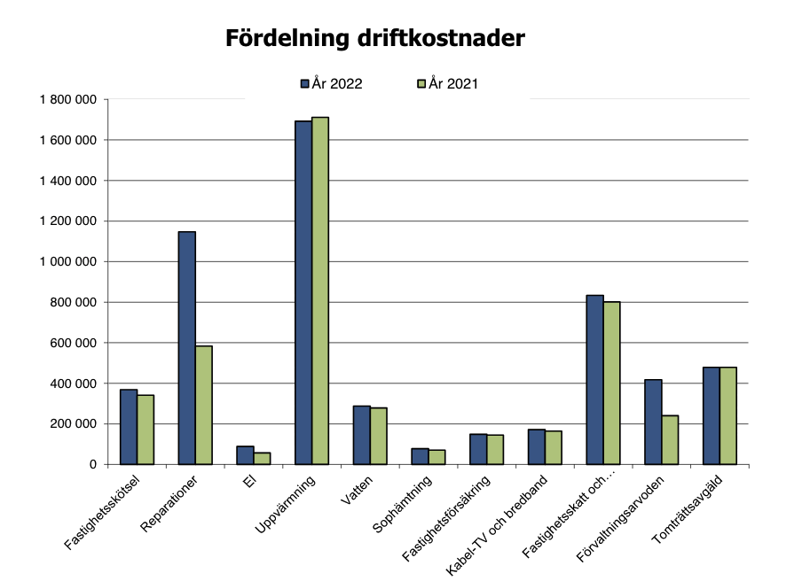
Kostnader och fördelning

Slide 3

Ekonomi
Avgiften höjdes 5 % from 1 juli
Nya lån: 20 MSEK
Verksamhetsanalys baserat på 50-årig underhållsplan
  Generellt bra
  Men, alltför lågt sparande till framtida underhåll

Slide 4
Nyckeltal
 | 2022 | 2021 | 2020 | 2019 | 2018
Sparande kr / kvm | 91 | 156 | 184 | 176 | 198
Skuldsättning kr / kvm | 2 877 | 836 | 836 | 836 | 836
Räntekänslighet | 4 | 1 | 1 | 1 | 1
Driftkostnad kr / kvm | 619 | 536 | 505 | 487 | 466
Årsavgifter kr / kvm | 708 | 687 | 672 | 658 | 657
UH planen pekar på drygt 250 kr / kvm
Låg < 3 000
Normal 3 000 - 8 000
Hög 8 000 - 15 000
Lågt < 5
Normal 5 - 9
Hög 9 - 15

Slide 5
FÖRSLAG till styrelse
Patric Sundell (idag ordförande), G31, 1 år till
Carolina Mårtens (idag sekreterare), M58, 1 år till
Virpi Törnroth, M60, 1 år till
Kristoffer Wänglund (idag kassör), M94, omval 2 år
Alexander Åkesson, M66, nyval 2 år
Alexandra Demetriou, M88, nyval 2 år
Marinko Vojnic, M142, nyval 2 år
Martin Aderstedt, HSB-representant
Styrelsen består endast av ordinarie ledamöter, inga suppleanter. Inga ledamöter från C-längan(!)

Slide 6
Förslag till revisor
Charlotte Gustavsson, M90, omval 1 år, ordinarie
Susanne Schulzberg, M70, omval 1 år, suppleant

Slide 7
Förslag till VALBEREDNING
Emma Rahm, M40, omval 1 år, sammankallande
Bastian Ericsson, G78, omval 1 år
Anna Persson, M96, omval 1 år
Mårten Koch, G45, omval 1 år

Slide 8
Appendix
Information

Slide 9
Övrig information
Avgående ledamöter
Uppföljning motioner från 2022
60-årsfest – Save the date
Fastighetsförvaltning
Dräneringsprojekt D-husen

Slide 10

Avgående ledamöter
Robert Persson
Jader Bonilla Velez
Sara Lyngsö

Slide 11
Uppföljning motioner från 2022
Motion 1: Skyltning på vändplatserna vid A-husen. Ansågs besvarad sedan tidigare och ingen särskild åtgärd behövs. Finns informationslapp att skriva ut och sätta på vindrutan vid särskilda behov.
Motion 2: Trivselregler/grundläggande information för medlemmar. Angås besvarad eftersom styrelsen redan påbörjat ett sådant arbete. Materialet blev klart våren 2023 och ligger uppe på hemsidan och utdelad till alla hushåll.
Motion 3: Bullerplank längs baksidan B-längan. Ansågs besvarad eftersom det redan åtgärdats en del med extra isolerruta på insidan och även att upplevt buller på uteplatsen är något man som boende får ta hänsyn till själv. Kontakt har dock tagits med Trafikkontoret och Miljöförvaltningen under året som gått, men något större gehör har vi inte fått eftersom stadens uppmätta bullernivåer inte visar på en förhöjd nivå. Det finns återkoppling på att bussarna eventuellt ska bytas ut mot el-bussar som i sig ger mindre buller med tanke på busstationernas placering. Upplever man ökat buller rekommenderar vi att man framför klagomål till staden om detta direkt genom Tyck till appen eller genom att ringa.

Slide 12

60-årsfest – Save the date
Vår fina BRF fyller 60 år och det ska firas och vi hoppas att alla ni vill komma och fira det.
Virpi Törnroth från styrelsen är sammankallande och flera medlemmar har valt att vara med i festkommittén. Finns det fler eldsjälar som vill ställa upp med planering, aktiviteter, eller liknande hör av er till Virpi på virpi@brflaskpapperet.se
Festen kommer hållas 19 augusti 2023

Slide 13
Fastighetsförvaltning
Styrelsen har påbörjat en upphandling för fastighetsförvaltning och fastighetsskötsel
Idag sköter HSB förvaltningen åt oss och avtalet är uppsagt för omförhandling
Tre externa aktörer har lämnat anbud samt HSB, den nya styrelsen har i uppdrag att fortsätta arbetet med att välja leverantör
Anledningen till upphandlingen är att vi vill att en aktör tar större ansvar för förvaltningen och skötseln så att styrelsen inte behöver axla så tungt ansvar för komplexa fastighetsfrågor

Slide 14

Dräneringsprojekt D-husen
Dräneringsprojektet är i slutfasen med lite mindre åtgärder kvar
Utvärdering av dräneringen kommer skickas till samtliga medlemmar efter projektet är helt avslutat

Slide 15

Tack och god natt!

